Slide 1
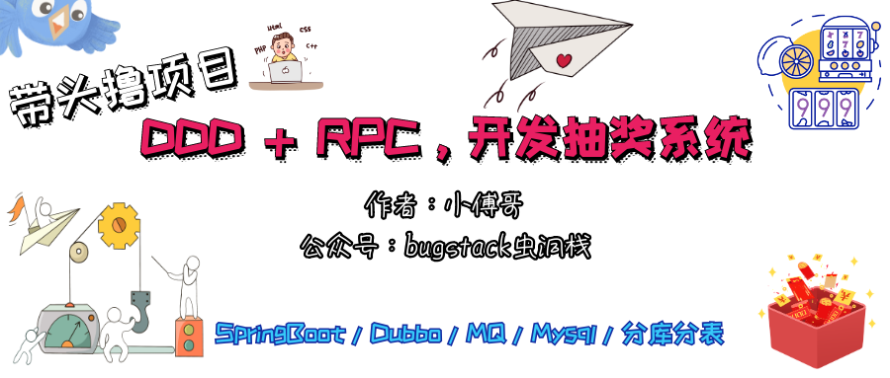
为什么搞项目？
是什么样项目？
要怎么学项目？
收获？

Slide 2

抽奖系统
第02节：搭建(DDD + RPC)架构
本节是陆续搭建系统和编码的开始，我们会优先完成一个基础工程的创建。一般在互联网企业这部分工作可能不需要反复处理，只需要在承接产品需要后使用脚手架或者直接复制以往工程就可以创建现有需要使用的工程了。例如 Spring 官网也提供了创建工程的脚手架，https://start.spring.io Spring Initializr 本质上也是一个 Web 应用，它可以通过 Web 界面、Spring Tool Suite、IntelliJ IDEA 等方式，构建出一个基本的 Spring Boot 项目结构。但是，我们创建的项目结构并不是一个简单的 MVC 结构，而是需要基于 DDD 四层架构进行模块化拆分，并把分布式组件 RPC 结合进行，所以这里我们需要进行框架搭建。

Slide 3
应用层
lottery-application
逻辑包装、编排、任务，领域事件的发布和订阅
通用包
lottery-common
定义通用返回对象、常量、枚举、异常
DDD 分层
领域层
lottery-domain
封装具体的业务领域功能实现，它们是聚合、充血的
基础层
lottery-infrastructure
提供基础的功能服务，包括：数据库、Redis、ES等
接口层
lottery-interfaces
实现RPC接口定义，引入应用层服务，封装具体的接口
RPC 接口
接口定义
lottery-rpc
描述 RPC 接口文件，用于打包后外部引入POM配置

Slide 4

抽奖系统
第03节：跑通广播模式RPC过程调用
当基础的工程模块创建完成以后，还需要给整个工程注入灵魂，就是让它可以跑通。这个过程包括一个简单的 RPC 接口功能实现和测试调用，那么这里为了让功能体现出一个完整度，还会创建出一个库表在 RPC 调用的时候查询出库表中的数据并🔙返回结果。那么在这个分支上我们就先来完成这样一个内容的实现。
目标：在A应用上提供服务，在B应用上调用A应用的服务

Slide 5
X
dubbo://172.20.10.5:20880/cn.itedus.lottery.rpc.IActivityBooth
RPC
RPC
RPC
...
A
应用
A
应用
A
应用
A
应用
分布式

Slide 6
注册中心
服务发现
服务注册
API 使用
MyServerHandler
线程池
RPC 协议
RPC 协议
协议编码
协议解码
序列化
反序列化
代理请求信息
TCP/IP
TCP/IP
反射调用结果
客户端
服务端

Slide 7
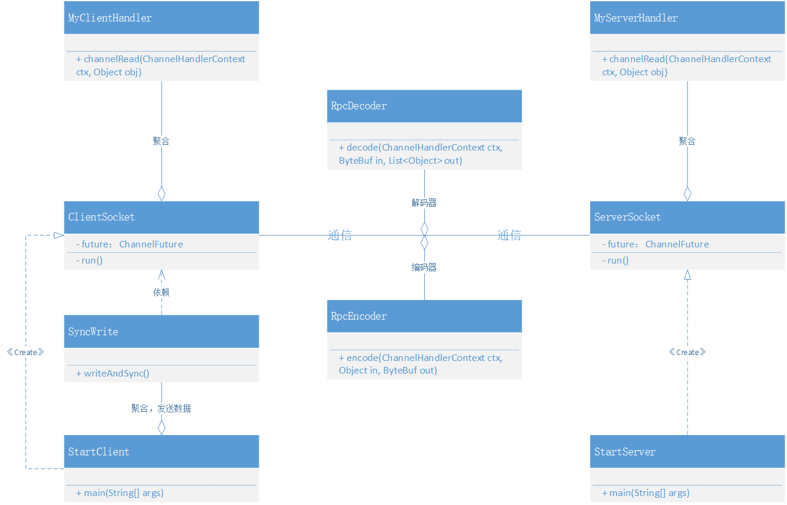

Slide 8

抽奖系统
第04节：抽奖活动策略库表设计
- 活动配置，activity：提供活动的基本配置
- 策略配置，strategy：用于配置抽奖策略，概率、玩法、奖品
- 策略明细，strategy_detail：抽奖策略的具体明细配置
- 奖品配置，award：用于配置具体可以得到的奖品
- 用户参与活动记录表，user_take_activity：每个用户参与活动都会记录下他的参与信息，时间、次数
- 用户活动参与次数表，user_take_activity_count：用于记录当前参与了多少次
- 用户策略计算结果表，user_strategy_export_001~004：最终策略结果的一个记录，也就是奖品中奖信息的内容

Slide 9
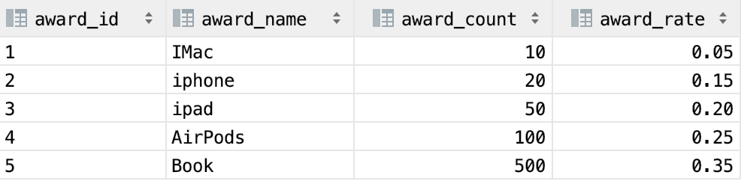
可以让策略独立存在
活动表
活动ID写到策略表
策略ID写到活动表
抽奖策略表
1vn
策略明细
奖品配置
分库分表
活动记录
参与次数
抽奖记录

Slide 10
抽奖系统
第05节：抽奖策略领域模块开发
架构分层（MVC to DDD）

Slide 11
domain
domain.A
Ax.java
Bxyz.java
Cy.java
Dz.java
Ez.java
model
Ax.java
Bx.java
dao
MVC
AxDao.java
DzDao.java
repository
dao
领域
AxRepository.java
service
service
XxxxService
YyyyService
ZzzzService
X-1
control
X-2
UserControl
domain.B

Slide 12
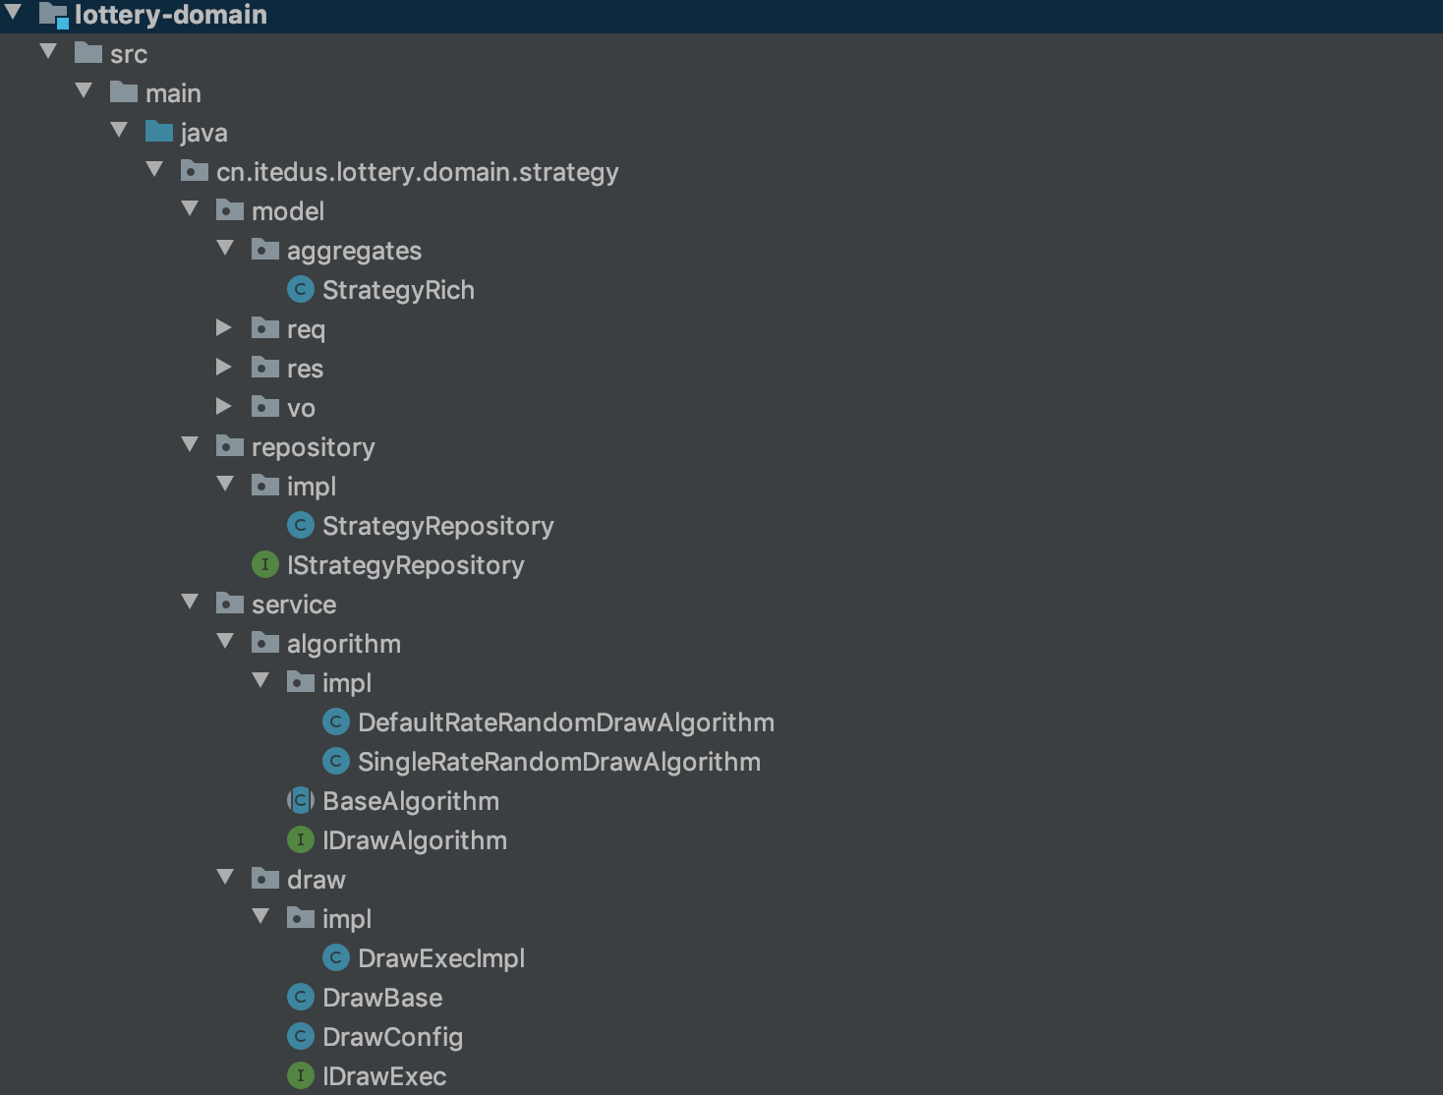
抽奖策略领域
聚合
对象
数据
仓储
领域
服务
抽奖策略
策略包装

Slide 13
抽奖系统
第05节：抽奖策略领域模块开发
逻辑设计（斐波那契抽奖算法）

Slide 14
概率值
0.7
0
0
循环匹配范围值
0.2
0.2
O(n)
0.3
0.5
∑ = 0.2 + 0.3
中奖
0.5
1.0
∑ = 0.2 + 0.3 + 0.5

Slide 15
A
B
C
0.2
0.3
0.5
抽奖
1 - 20
都是A奖品
概率值
0.46
21 - 50
都是B奖品
51 - 100
斐波那契
都是C奖品
索引值
9
1
46
100
转换后 0 - 100
斐波那契
散列索引
idx = (i * HASH_INCREMENT + HASH_INCREMENT) & (128 - 1)
O(1)
1
2
3
···
9
···
14
···
128
C
A
B

Slide 16
抽奖系统
第05节：抽奖策略领域模块开发
代码实现

Slide 17

抽奖系统
第06节：模板模式处理抽奖流程
基于模板设计模式，规范化抽奖执行流程。包括：提取抽象类、编排模板流程、定义抽象方法、执行抽奖策略、扣减中奖库存、包装返回结果等，并基于P3C标准完善本次开发涉及到的代码规范化处理。

Slide 18
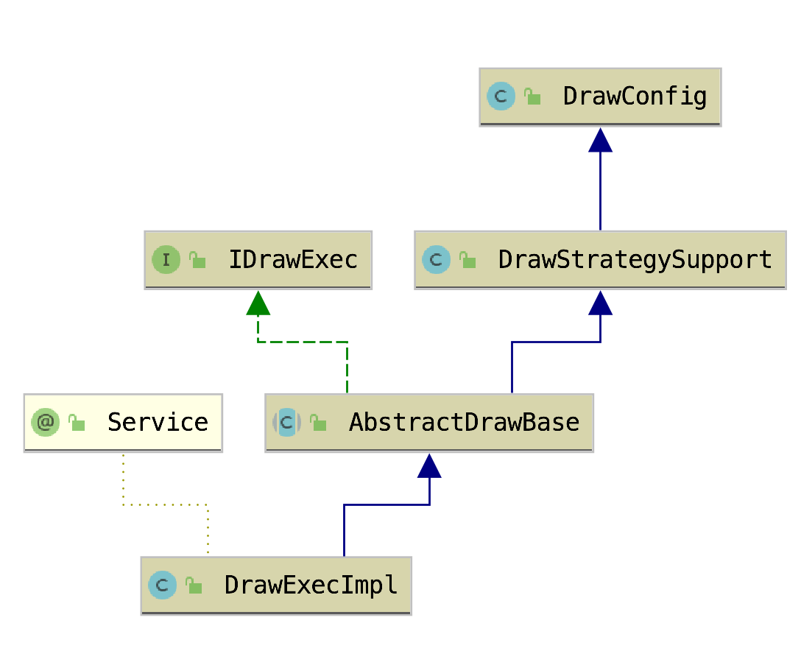
抽奖模板模式
接口方法类
支持类
数据&配置
职
责
分
离
抽象类
模板标准
接口方法
分离 · 瘦身 · 就近
步骤1
功能支撑
步骤2
步骤2
实现方法
交给业务实现类
步骤3
步骤3
实现方法

Slide 19

抽奖系统
第07节：简单工厂搭建发奖领域
运用简单工厂设计模式，在 domain/award 搭建发奖领域服务。运用简单工厂设计模式，搭建发奖领域服务。介绍：定义一个创建对象的接口，让其子类自己决定实例化哪一个工厂类，工厂模式使其创建过程延迟到子类进行。

Slide 20
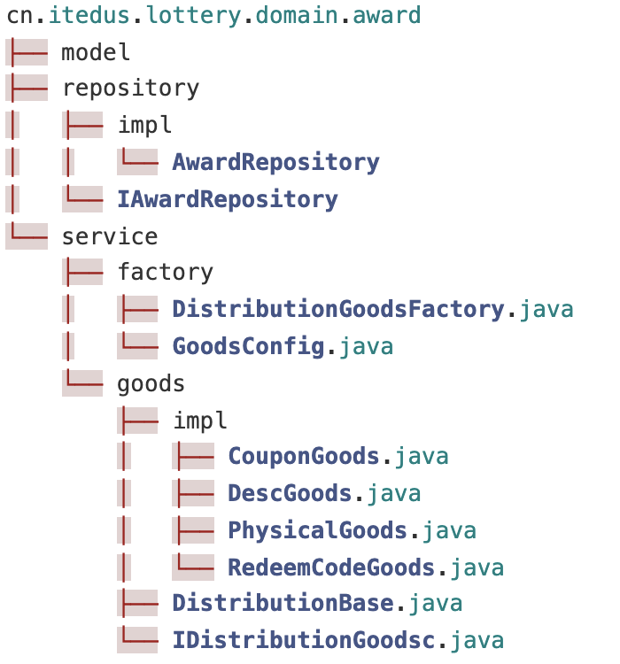
奖品A
发货方法
🏭
工
厂
服务使用
发货
接口
奖品B
发货方法
工厂模式又称工厂方法模式，是一种创建型设计模式，其在父类中提供一个创建对象的方法， 允许子类决定实例化对象的类型。
奖品C
发货方法
配置
@Service
public class DistributionGoodsFactory extends GoodsConfig {
public IDistributionGoods getDistributionGoodsService(Integer awardType){
return goodsMap.get(awardType);
}
}

Slide 21

抽奖系统
第08节：活动领域的配置与状态
开发活动领域部分功能，包括：活动创建、活动状态变更。主要以 domain 领域层下添加 activity 为主，并在对应的 service 中添加 deploy(创建活动)、partake(领取活动，待开发)、stateflow(状态流转) 三个模块。以及调整仓储服务实现到基础层。
按照 DDD 模型，调整包引用 lottery-infrastructure 引入 lottery-domain，调整后效果领域层 domain 定义仓储接口，基础层 infrastructure 实现仓储接口。
活动领域层需要提供的功能包括：活动创建、活动状态处理和用户领取活动操作，本章节先实现前两个需求，下个章节继续开发其他功能。
活动创建的操作主要会用到事务，因为活动系统提供给运营后台创建活动时，需要包括：活动信息、奖品信息、策略信息、策略明细以及其他额外扩展的内容，这些信息都需要在一个事务下进行落库。
活动状态的审核，【1编辑、2提审、3撤审、4通过、5运行(审核通过后worker扫描状态)、6拒绝、7关闭、8开启】，这里我们会用到设计模式中的状态模式进行处理。

Slide 22
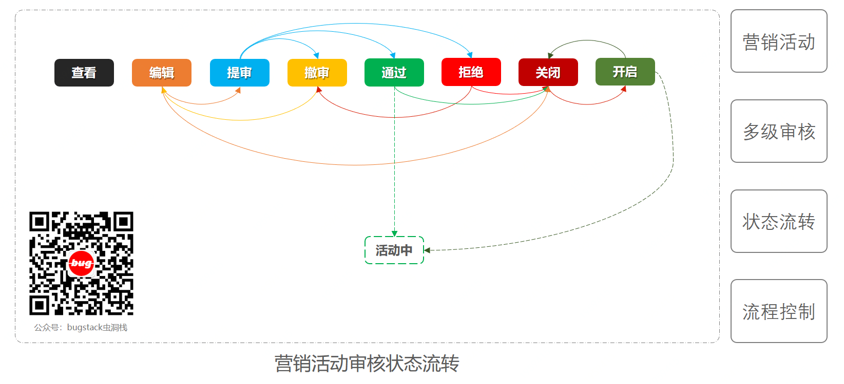
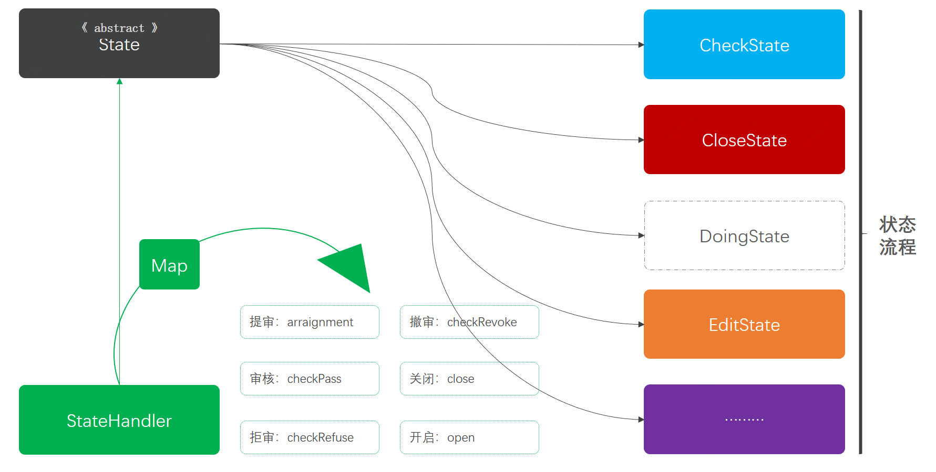

Slide 23

抽奖系统
第09节：ID生成策略领域开发
使用雪花算法、阿帕奇工具包 RandomStringUtils、日期拼接，三种方式生成ID，分别用在订单号、策略ID、活动号的生成上。
【说明】从本章节开始，我们会陆续的引入一些基础内容的搭建，包括本章节关于ID的生成、以及后续章节需要引入分库分表、vo2dto方法、Redis等，这些会支撑我们继续开发业务领域中一些需要用到的订单号、活动号生成以及个人用户参与到的抽奖信息落库。
使用策略模式把三种生成ID的算法进行统一包装，由调用方决定使用哪种生成ID的策略。策略模式属于行为模式的一种，一个类的行为或算法可以在运行时进行更改
雪花算法本章节使用的是工具包 hutool 包装好的工具类，一般在实际使用雪花算法时需要做一些优化处理，比如支持时间回拨、支持手工插入、简短生成长度、提升生成速度等。
而日期拼接和随机数工具包生成方式，都需要自己保证唯一性，一般使用此方式生成的ID，都用在单表中，本身可以在数据库配置唯一ID。那为什么不用自增ID，因为自增ID通常容易被外界知晓你的运营数据，以及后续需要做数据迁移到分库分表中都会有些麻烦

Slide 24

抽奖系统
第10节：实现和使用分库分表
开发一个基于 HashMap 核心设计原理，使用哈希散列+扰动函数的方式，把数据散列到多个库表中的组件，并验证使用。
9月22日，新增数据库路由组件开发工程 db-router-spring-boot-starter 这是一个自研的分库分表组件。主要用到的技术点包括：散列算法、数据源切换、AOP切面、SpringBoot Starter 开发等
9月22日，完善分库中表信息，user_take_activity、user_take_activity_count、user_strategy_export_001~004，用于测试验证数据库路由组件
9月30日，基于Mybatis拦截器对数据库路由分表使用方式进行优化，减少用户在使用过程中需要对数据库语句进行硬编码处理

Slide 25
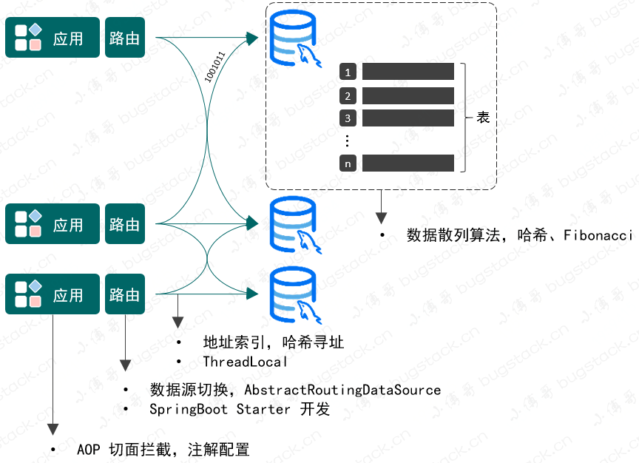

Slide 26
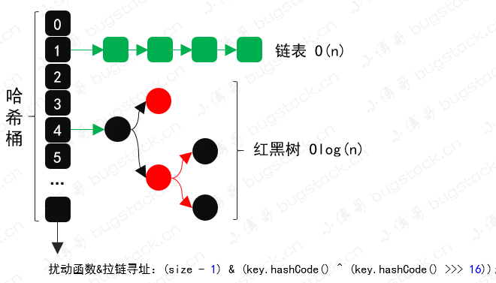

Slide 27

抽奖系统
第11节：声明事务领取活动领域开发
扩展自研数据库路由组件，支持声明式事务处理。用于领取活动领域功能开发中用户领取活动信息，在一个事务下记录多张表数据。
db-router-spring-boot-starter 扩展和完善自研简单版数据库路由组件，拆解路由策略满足声明式路由配合声明式事务一起使用。
补全库表 activity 增加字段 strategy_id 运行本章节记得更新此分支下最新 SQL 语句。抽奖策略ID字段 strategy_id 用于关联活动与抽奖系统的关系。也就是用户领取完活动后，可以通过活动表中的抽奖策略ID继续执行抽奖操作
基于模板模式开发领取活动领域，因为在领取活动中需要进行活动的日期、库存、状态等校验，并处理扣减库存、添加用户领取信息、封装结果等一系列流程操作，因此使用抽象类定义模板模式更为妥当

Slide 28

抽奖系统
第12节：在应用层编排抽奖过程
在 application 应用层调用领域服务功能，编排抽奖过程，包括：领取活动、执行抽奖、落库结果，这其中还有一部分待实现的发送 MQ 消息，后续处理。
分别在两个分库的表 lottery_01.user_take_activity、lottery_02.user_take_activity 中添加 state【活动单使用状态 0未使用、1已使用】 状态字段，这个状态字段用于写入中奖信息到 user_strategy_export_000~003 表中时候，两个表可以做一个幂等性的事务。同时还需要加入 strategy_id 策略ID字段，用于处理领取了活动单但执行抽奖失败时，可以继续获取到此抽奖单继续执行抽奖，而不需要重新领取活动。其实领取活动就像是一种活动镜像信息，可以在控制幂等反复使用
在 lottery-application 模块下新增 process 包用于流程编排，其实它也是 service 服务包是对领域功能的封装，很薄的一层。那么定义成 process 是想大家对流程编排有个概念，一般这一层的处理可以使用可视化的流程编排工具通过拖拽的方式，处理这部分代码的逻辑。

Slide 29
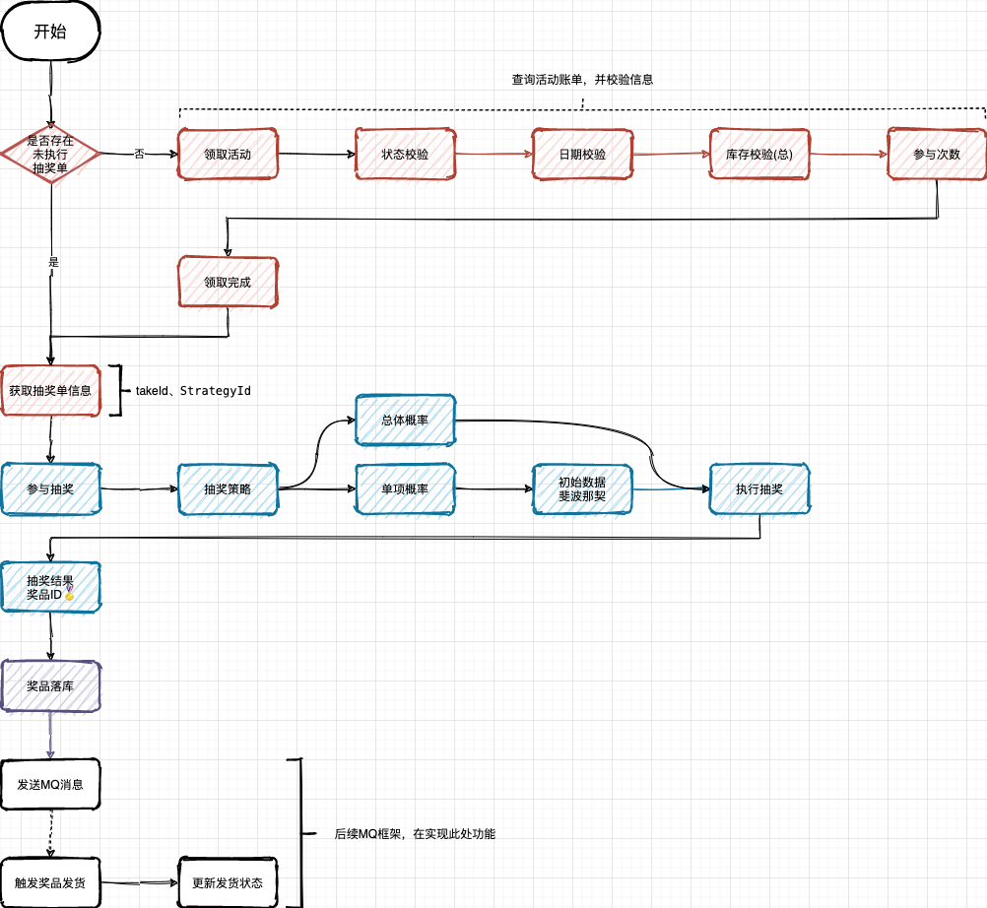

Slide 30
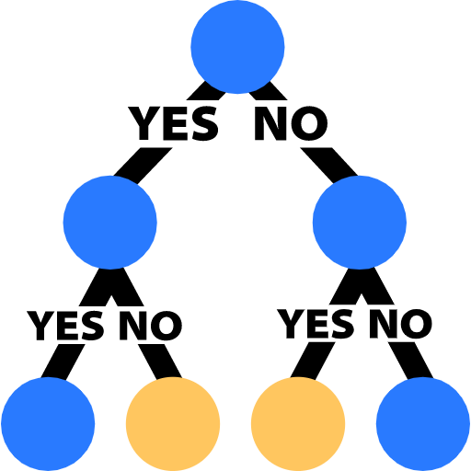
抽奖系统
第13节：规则引擎量化人群参与活动
使用组合模式搭建用于量化人群的规则引擎，用于用户参与活动之前，通过规则引擎过滤性别、年龄、首单消费、消费金额、忠实用户等各类身份来量化出具体可参与的抽奖活动。通过这样的方式控制运营成本和精细化运营。
增加规则引擎开发需要的相关的配置类表：rule_tree、rule_tree_node、rule_tree_node_line
运用组合模式搭建规则引擎领域服务，包括：logic 逻辑过滤器、engine 引擎执行器
修改 lottery-infrastructure 基础层中仓储实现类更为合适的的注解为 @Repository 包括： ActivityRepository、RuleRepository、StrategyRepository、UserTakeActivityRepository

Slide 31
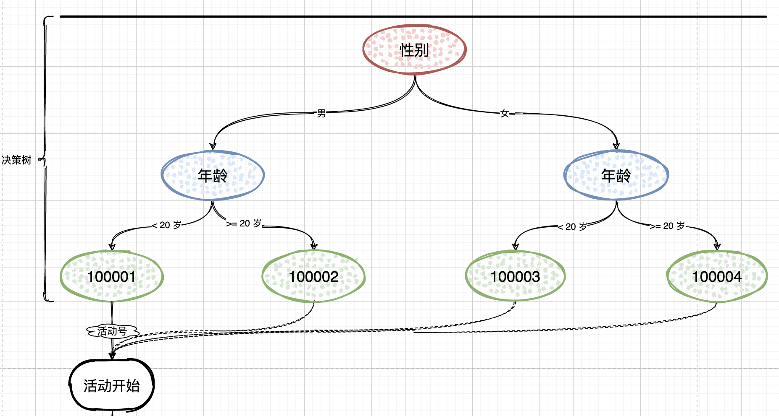

Slide 32
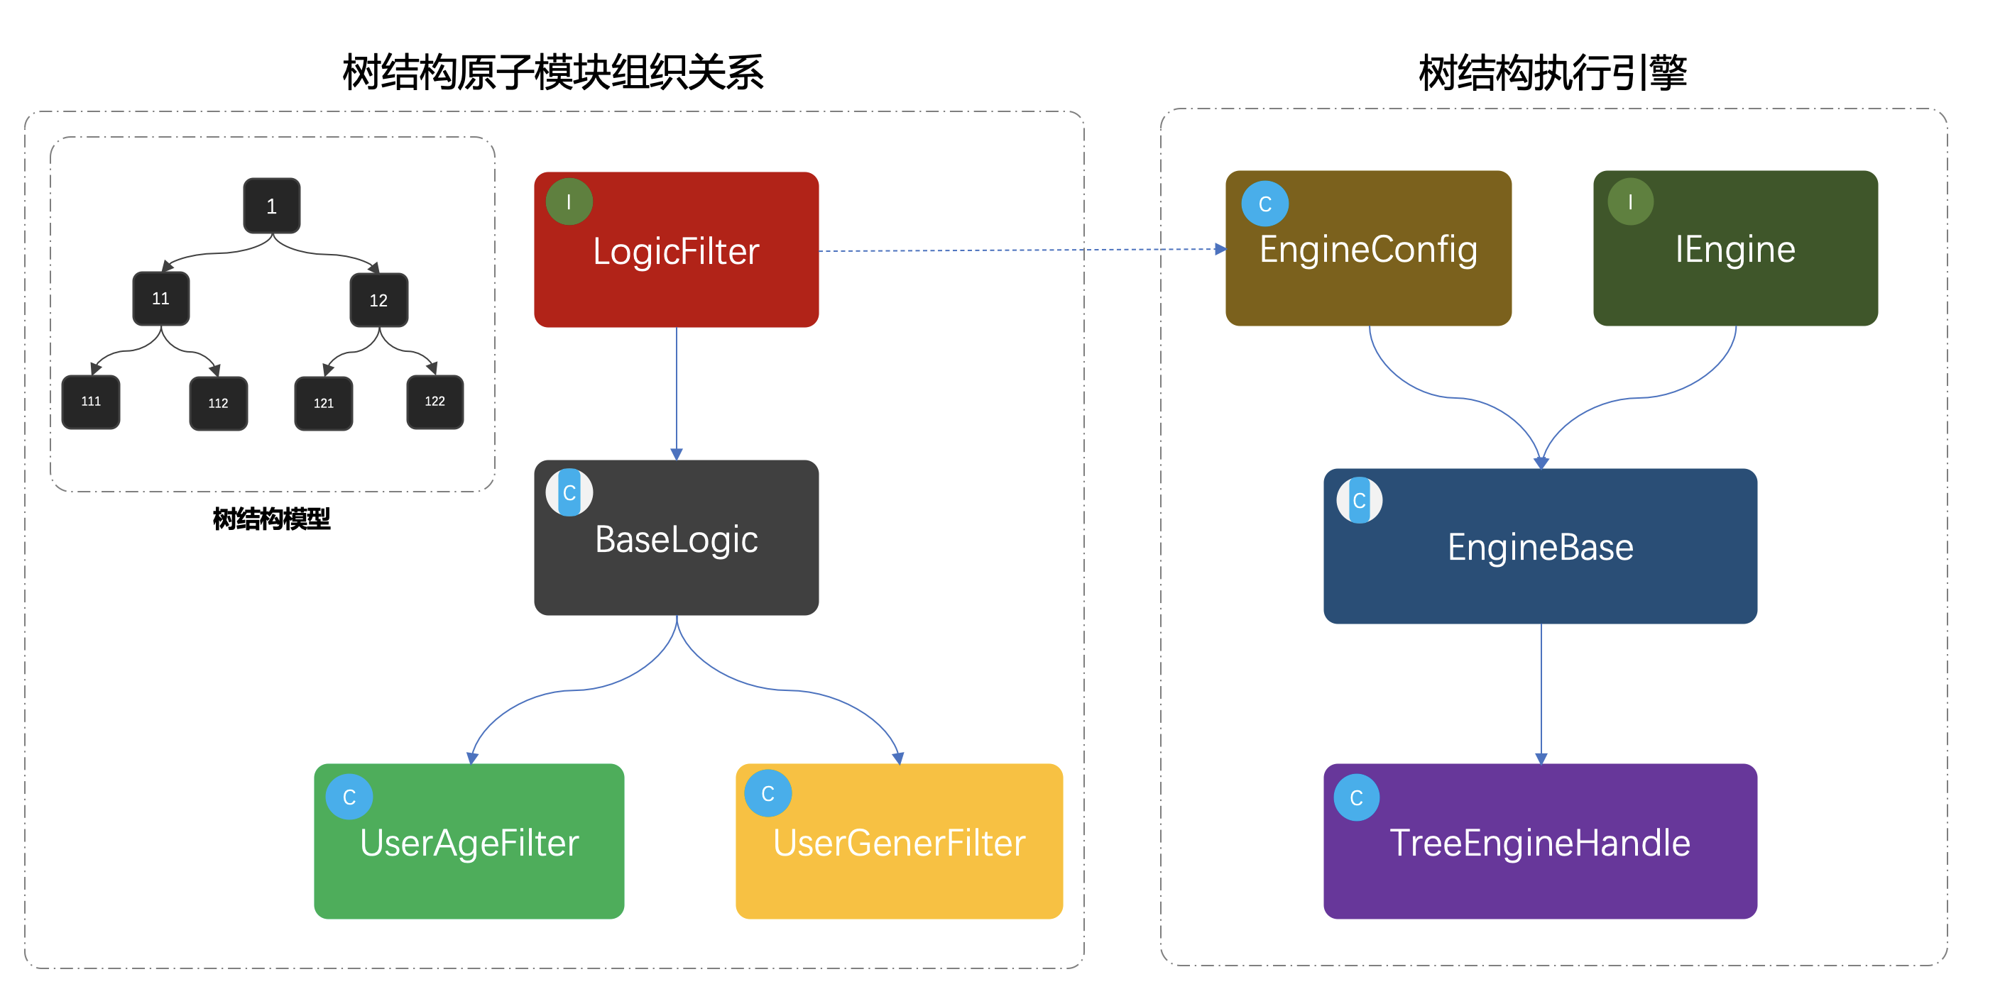

Slide 33

抽奖系统
第14节：门面接口封装和对象转换
在 lottery-interfaces 接口层创建 facade 门面模式 包装抽奖接口，并在 assembler 包 使用 MapStruct 做对象转换操作处理。
补充 lottery-application 应用层对规则引擎的调用，添加接口方法 IActivityProcess#doRuleQuantificationCrowd
删掉 lottery-rpc 测试内容，新增加抽奖活动展台接口 ILotteryActivityBooth，并添加两个抽奖的接口方法，普通抽奖和量化人群抽奖。
开发 lottery-interfaces 接口层，对抽奖活动的封装，并对外提供抽奖服务。

Slide 34
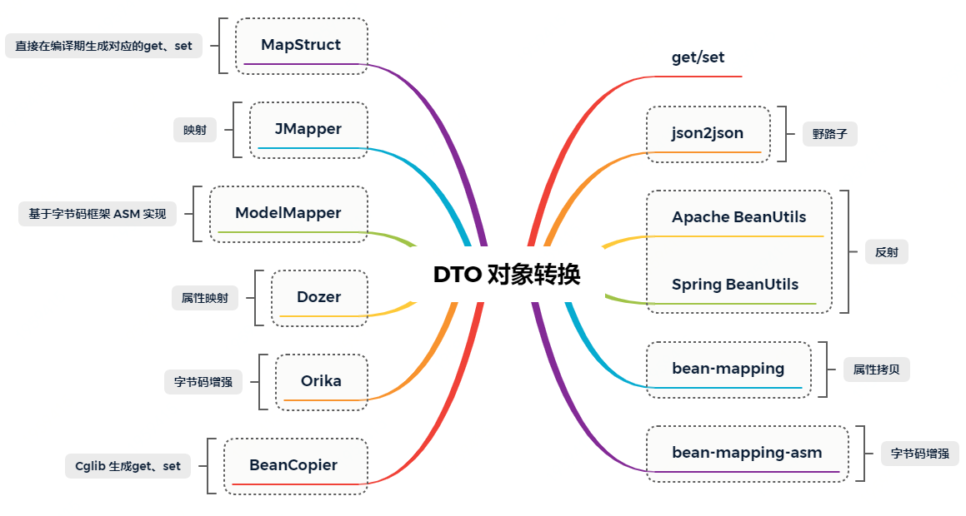

Slide 35
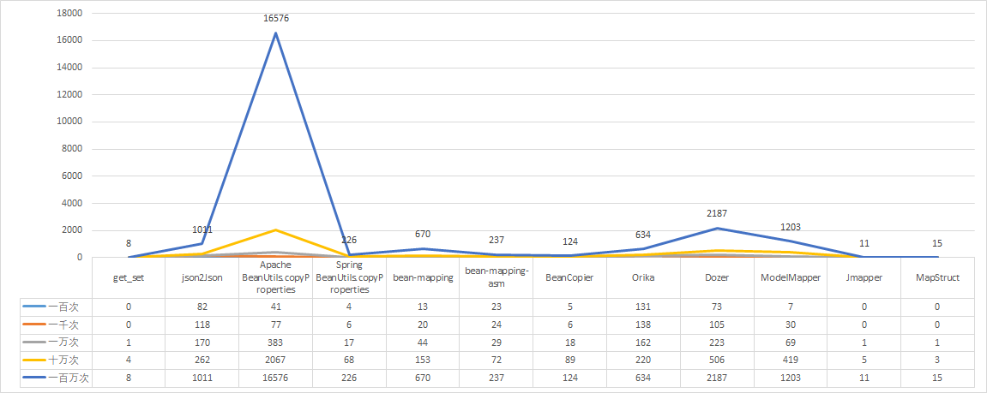

Slide 36

抽奖系统
第15节：搭建MQ消息组件Kafka服务环境
搭建MQ消息组件Kafka服务环境，并整合到SpringBoot中，完成消息的生产和消费处理
搭建 Kafka 环境，配置消息主题 *注意：MQ 消息的使用不非得局限于 Kafka，也可以使用 RocketMq*
SpringBoot 整合 Kafka，验证消息的生产和消费

Slide 37

抽奖系统
第16节：使用MQ解耦抽奖发货流程
使用MQ消息的特性，把用户抽奖到发货到流程进行解耦。这个过程中包括了消息的发送、库表中状态的更新、消息的接收消费、发奖状态的处理等。
在数据库表 `user_strategy_export` 添加字段 `mq_state` 这个字段用于发送 MQ 成功更新库表状态，如果 MQ 消息发送失败则需要通过定时任务补偿 MQ 消息。PS：你可以使用本章节分支下的 sql 更新自己的库表。
启动 kafka 新增 topic：lottery_invoice 用于发货单消息，当抽奖完成后则发送一个发货单，再异步处理发货流程，这个部分就是MQ的解耦流程使用。
在 `ActivityProcessImpl#doDrawProcess` 活动抽奖流程编排中补全用户抽奖后，发送MQ触达异步奖品发送的流程。

Slide 38
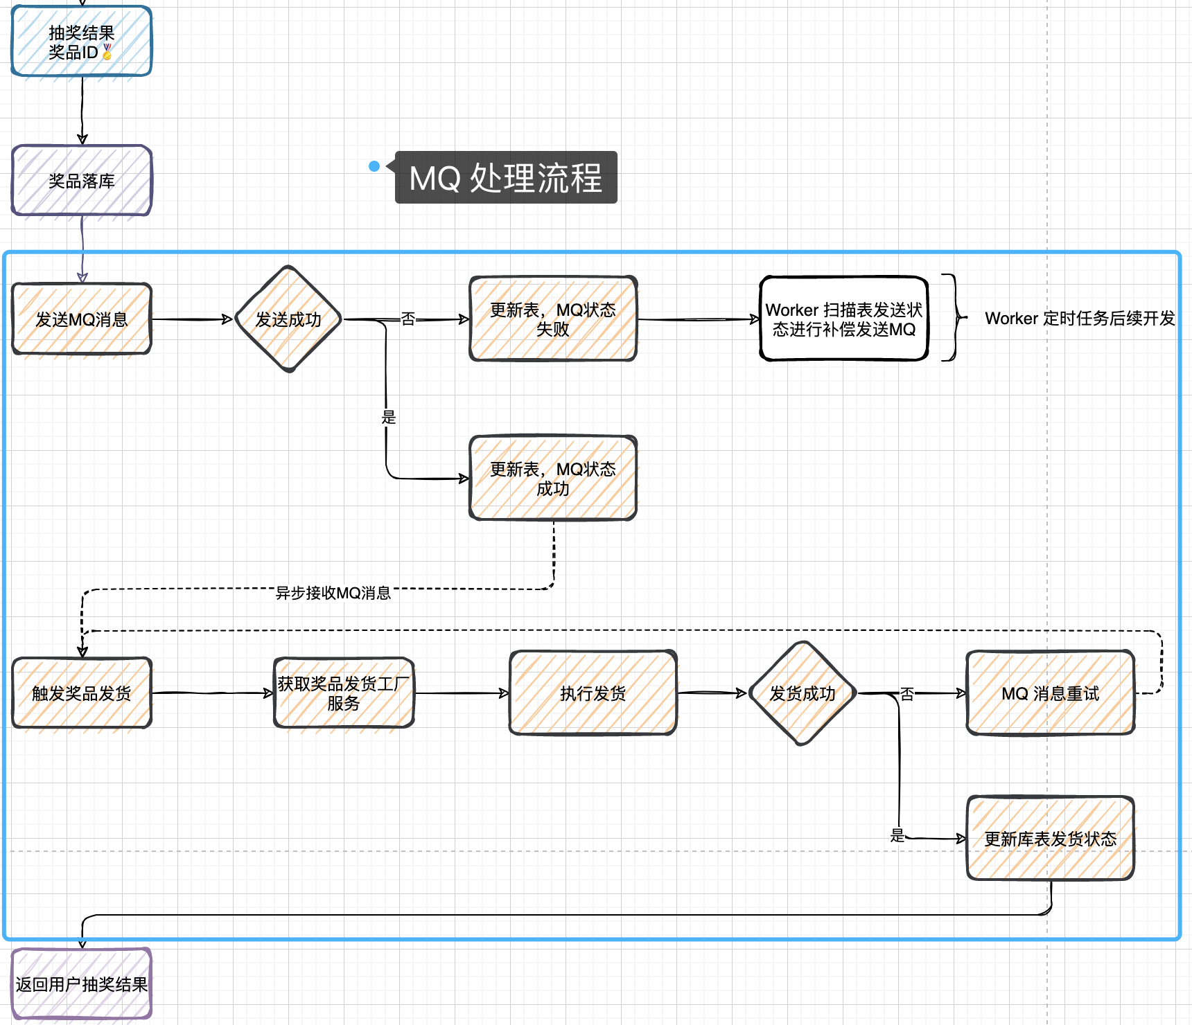

Slide 39

抽奖系统
第17节：引入xxl-job处理活动状态扫描
引入XXL-JOB，分布式任务调度平台，处理一些需要使用分布式任务解决的业务场景。
搭建 XXL-JOB 分布式任务调度环境，这里需要在官网：https://github.com/xuxueli/xxl-job/ 下载运行包，按照 Java SpringBoot 修改一些基本配置，项目启动即可。
配置 XXL-JOB 的基础使用环境，导入库表、配置文件、验证官网管理，测试任务启动运行
解决第一个分布式任务场景问题，扫描抽奖活动状态，把审核通过的活动扫描为活动中，把已过期活动中的状态扫描为关闭。后续章节我们还会使用分布式任务调度系统解决其他场景问题。

Slide 40
活
活
活
工
工
工
工
工
工
分布式任务调度

Slide 41

抽奖系统
第18节：扫描库表补偿发货单MQ消息
分布式任务调度，扫描抽奖发货单消息状态，对于未发送MQ或者发送失败的MQ，进行补偿发送处理
因为需要扫描库表，也就是循环的方式把每个库下的多张表中的每条用户记录，都进行扫描。所以需要在分库分表组件中，提供出可以设置路由到的库和表，这样就可以满足我们扫描的动作了。*这部分大家可以看最新的 [db-router-spring-boot-starter](https://codechina.csdn.net/KnowledgePlanet/db-router-spring-boot-starter)*
在 application 应用层下的 worker 包 LotteryXxlJob 中，添加关于扫描库表补偿消息发送的任务，并在开发完成后把任务配置到 xxl-job 任务调度后台中。*关于任务的配置，我们在上一个章节，已经讲述过*

Slide 42
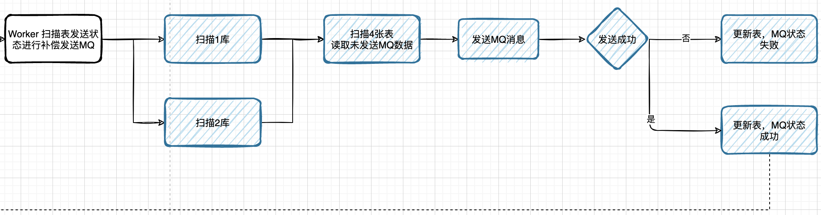
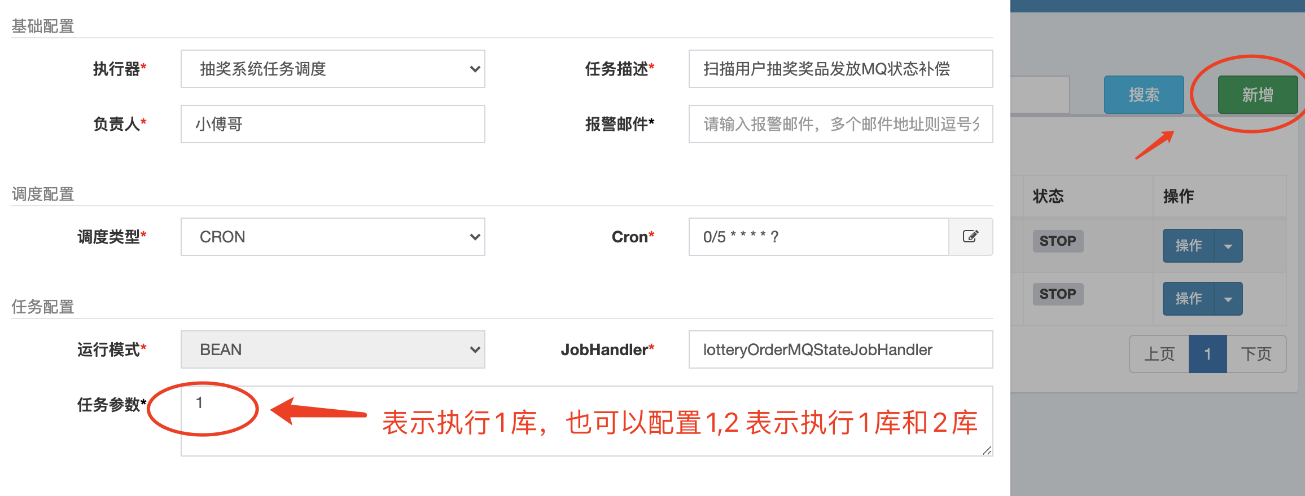

Slide 43

抽奖系统
第19节：设计滑动库存分布式锁处理活动秒杀
引入 Redis 到抽奖系统，设计颗粒度更细的滑动库存编号分布式锁，处理活动秒杀流程
由于本章节需要用到 Redis 所以我们在云服务器搭建 Redis 服务，这样可以更加方便的使用。如果你暂时还没有云服务器，那么在本地搭建 Redis 也可以，只是少了一些云环境的配置练习
在抽奖系统中引入 Redis 模块，优化用户参与抽奖活动。因为只要有大量的用户参与抽奖，那么这个就属于秒杀场景。所以需要使用 Redis 分布式锁的方式来处理集中化库存扣减的问题，否则在 TPS 达到1k-2k，就会把数据库拖垮。
在设计秒杀流程时，优化锁的颗粒度力度，不要把锁直接放到活动编号上，这样在极端临界情况下会出现秒杀解锁失败，导致库存有剩余但不能下单的情况。所以需要增加锁的颗粒度，以滑动库存剩余编号的方式进行加锁，例如 100001_1、100001_2、100001_3，以此类推，具体看代码实现。
增加缓存扣减库存后，发送 MQ 消息进行异步更新数据库中活动库存，做最终数据一致性处理。*这一部分如果你的系统并发体量较大，还需要把 MQ 的数据不要直接对库更新，而是更新到缓存中，再由任务最阶段同步，以此减少对数据库表的操作*

Slide 44
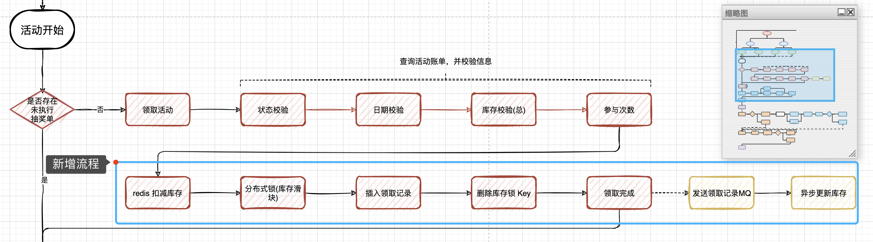

Slide 45
